Slide 1
Zum Anfang
What’s wrong with these German words? Write the answers in your little books.
Brudre
Shwester
hund
Katz
mine
Bruder
Schwester
Hund
Katze
mein

Slide 2
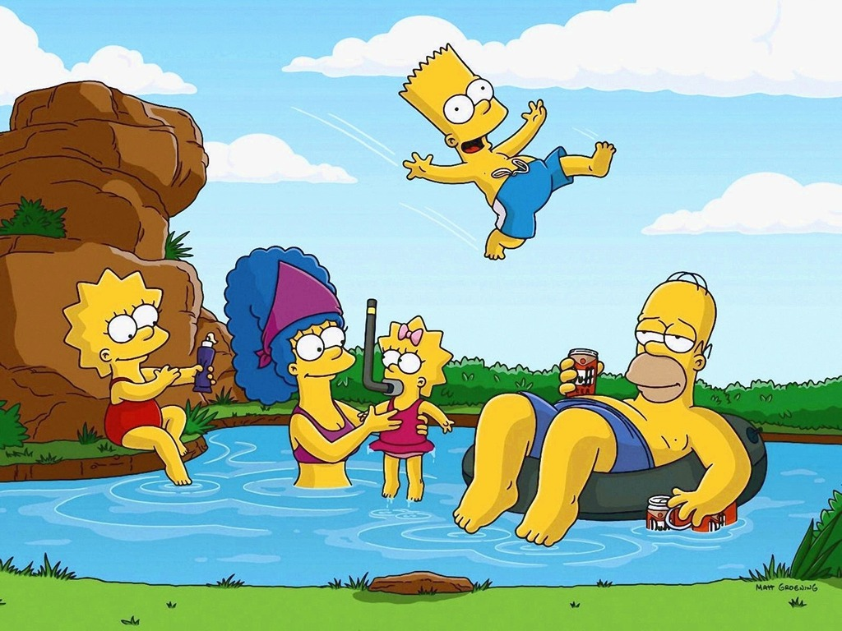
Meine Familie

Slide 3
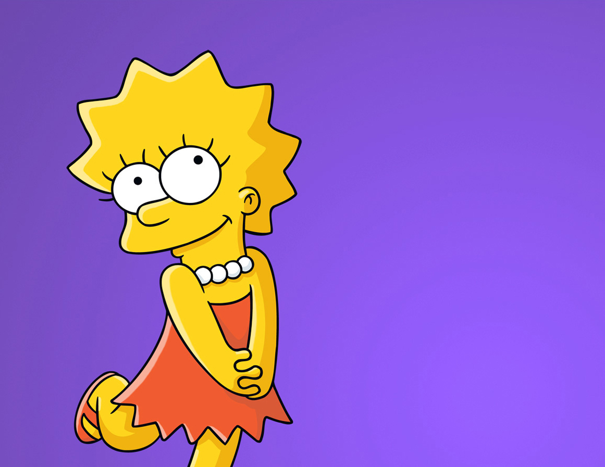
Hast du Geschwister?
Ja, ich habe
einen Bruder.

Slide 4
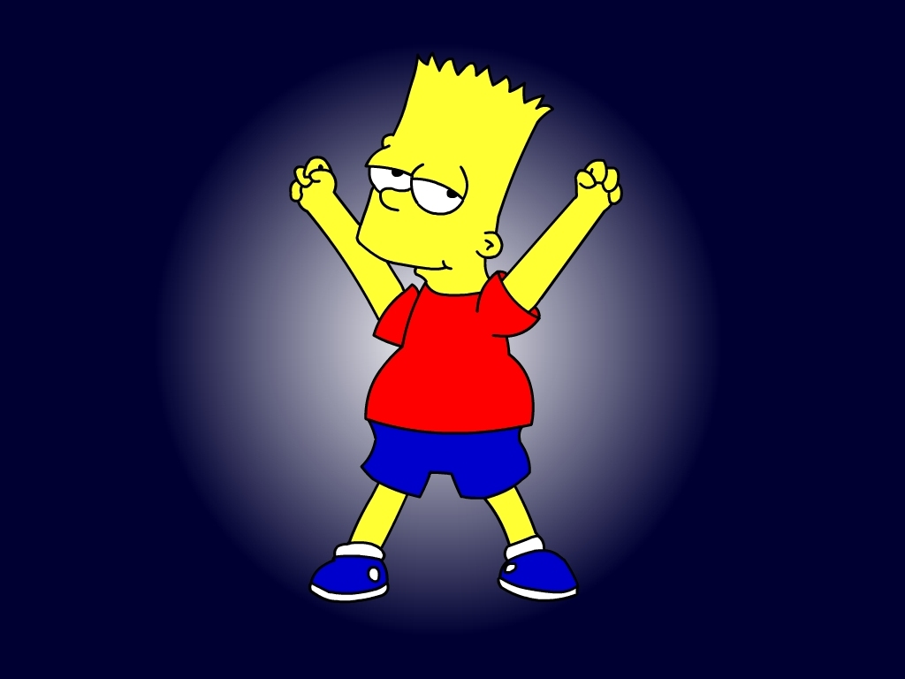
Hast du Geschwister?
Ja, ich habe
zwei Schwestern.

Slide 5
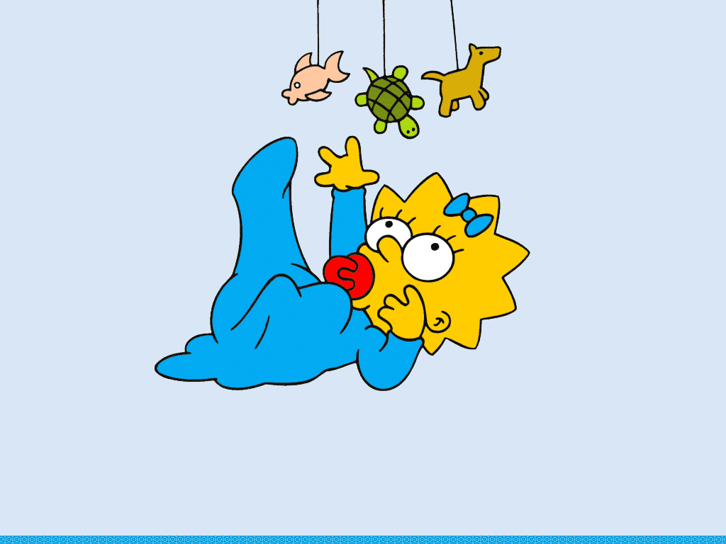
Hast du Geschwister?
Ja, ich habe
einen Bruder und
eine Schwester.

Slide 6
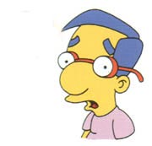
Hast du Geschwister?
Nein, ich habe
keine Geschwister.

Slide 7
Hast du Geschwister?
Nein, ich bin
ein Einzelkind

Slide 8
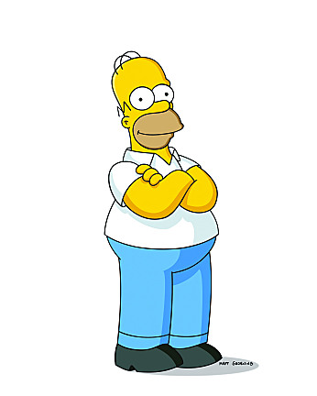
der Vater

Slide 9
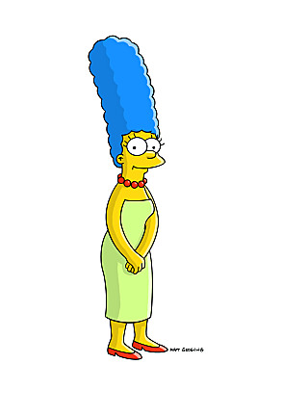
die Mutter

Slide 10
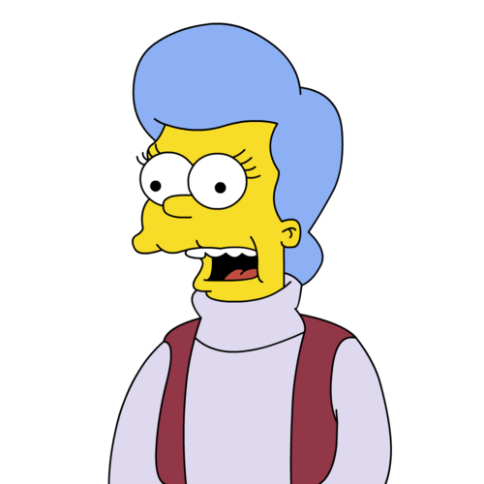
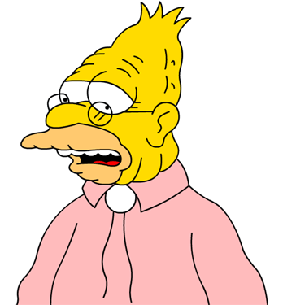
die Oma
die Großmutter
der Opa
der Großvater
Notes:
Urgroßvater

Slide 11
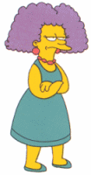
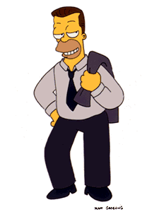
die Tante
der Onkel
Notes:
herb powell – half brother.

Slide 12
der Opa/Großvater
die Oma/Großmutter
der Vater
die Mutter
der Onkel
die Tante
Notes:
herb powell – half brother.

Slide 13
Was fehlt?
Notes:
herb powell – half brother.

Slide 14
Was fehlt?
Notes:
herb powell – half brother.

Slide 15
Was fehlt?
Notes:
herb powell – half brother.

Slide 16
The words mein, dein, sein, ihr
change depending on the gender of the noun.
 | masculine (der) | feminine (die) | neuter (das) | plural (die)
my | mein | meine | mein | meine
your | dein | deine | dein | deine
his | sein | seine | sein | seine
her | ihr | ihre | ihr | ihre
Notes:
copy table.
so if we have my mother (feminine), this column, which word would it be?
etc.
whiteboards – my mother, your father, his sister, her sister… do quite a few of them. Move on to his dog, her cat, etc.
then write animals/family members again but make it funny and draw them!

Slide 17
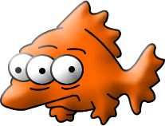
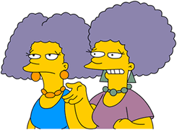
(f)
(f)
(m)
(n)
(m)
(m)
(f)
(pl)
Notes:
herb powell – half brother.

